Slide 1
Обо мне
в рамках конкурса «Мисс КОМУС-2018»

Slide 2
Здравствуйте!
Как говорят у меня на родине - Gamarjoba!
Меня зовут Рехвиашвили Нана, как вы уже догадались, я родом из Грузии, но живу в Москве уже больше 20-ти лет, два из которых тружусь в компании КОМУС, на должности торгового представителя БЦ (подразделение Юго-Восток).
Мне 29 лет, рост у меня средний 167 см, а вставая на весы, вижу цифру 52 (кг).

Slide 3
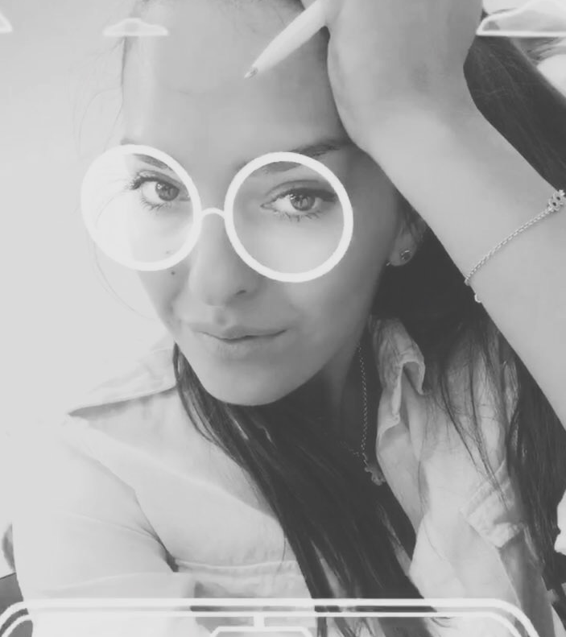
Знания в этой отрасли всегда помогают мне и в работе, и в повседневной жизни
Меня всегда интересовало право, поэтому я выбрала «юриспруденцию», как специальность, поступая в университет - Синергия

Slide 4
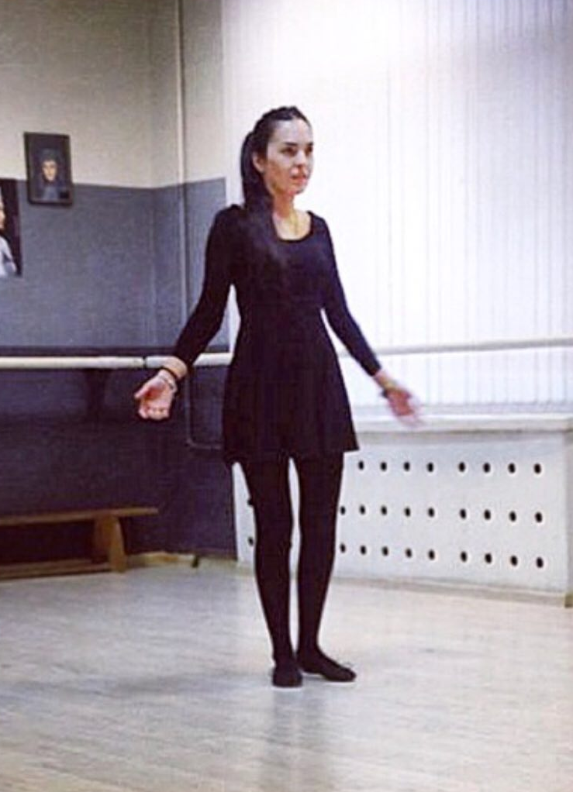
Творческая моя сторона:
Как и весь грузинский народ, я очень люблю петь!
Ну и конечно танцевать, из-за чего посещала уроки грузинских танцев

Slide 5
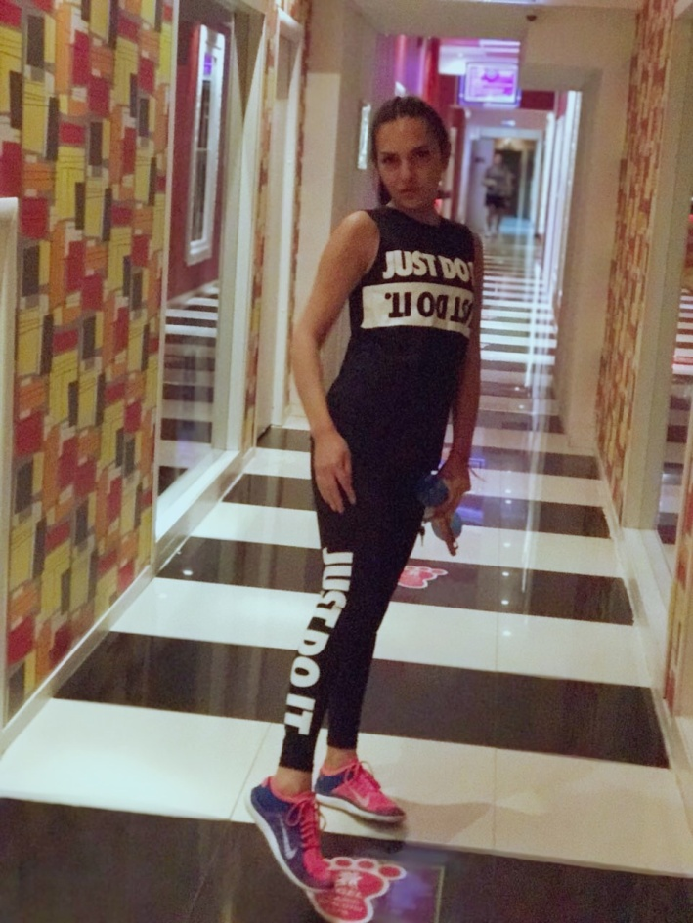
Я полностью согласна с известным выражением Виктора Гюго:
«Нужно поддерживать крепость тела, чтобы сохранить крепость духа»
Поэтому спорт присутствует в моей жизни, чему я очень рада. Я регулярно посещаю спортзал, а в хорошую погоду не откажусь от физкультуры на свежем воздухе.

Slide 6
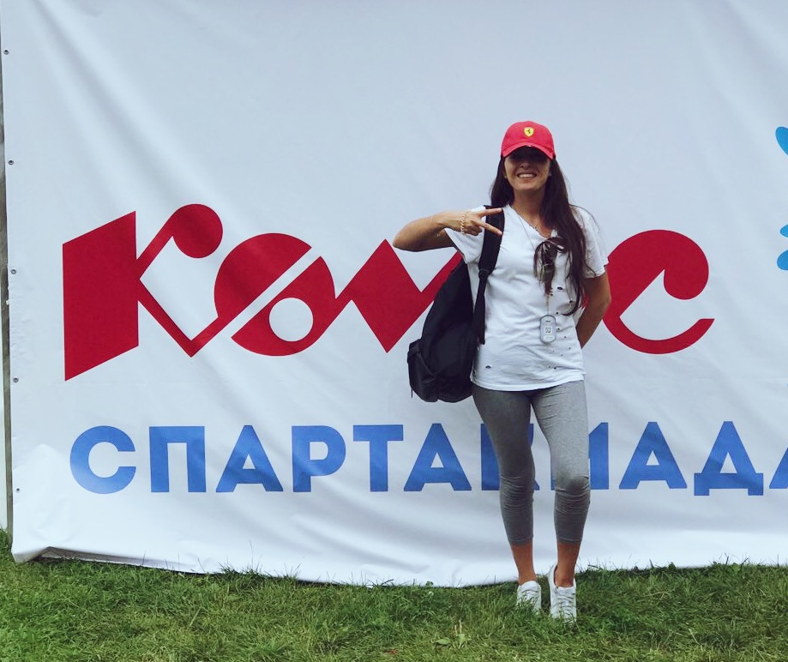
Участие в общественных мероприятиях нашей компании является для меня приятным бонусом к основной работе

Slide 7
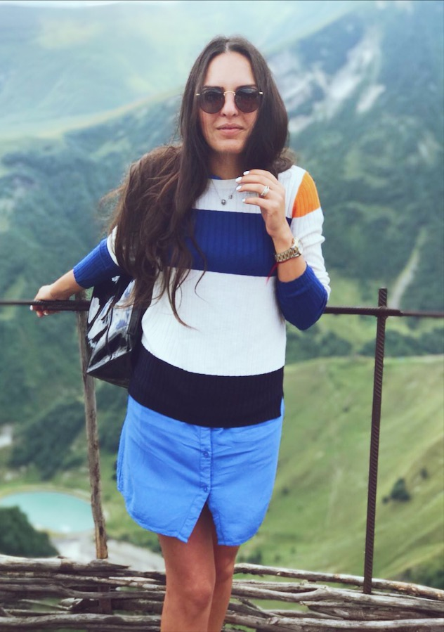
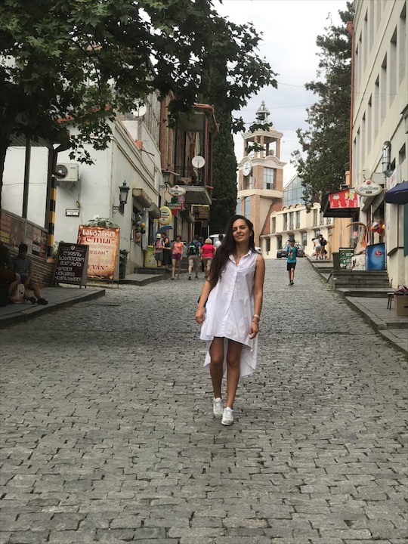
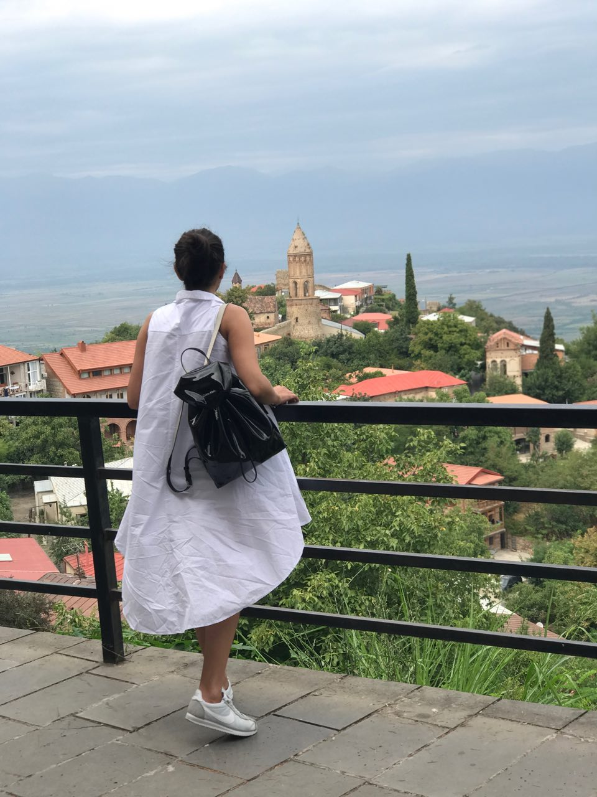
Главная моя страсть - это путешествия

Slide 8
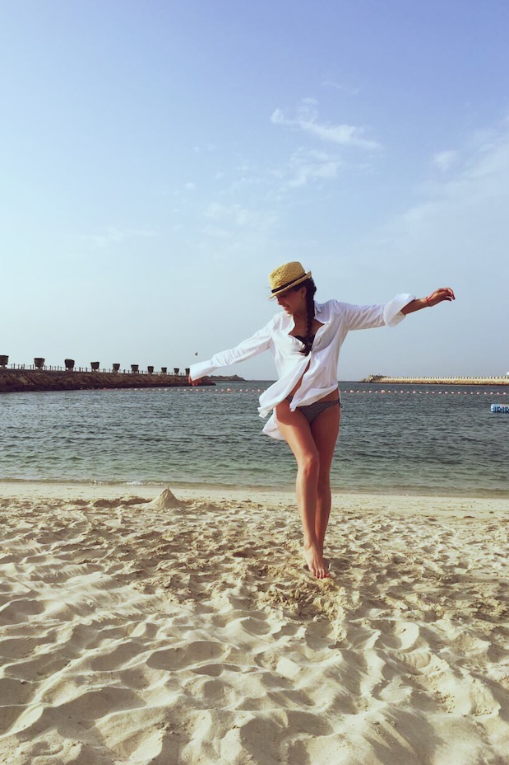
А еще я обожаю фотографироваться

Slide 9
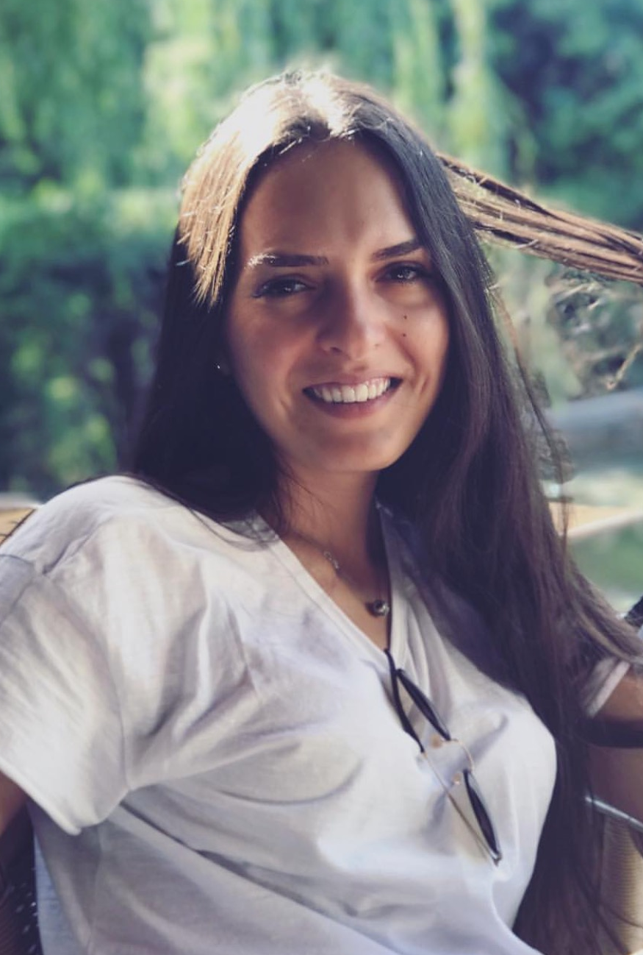
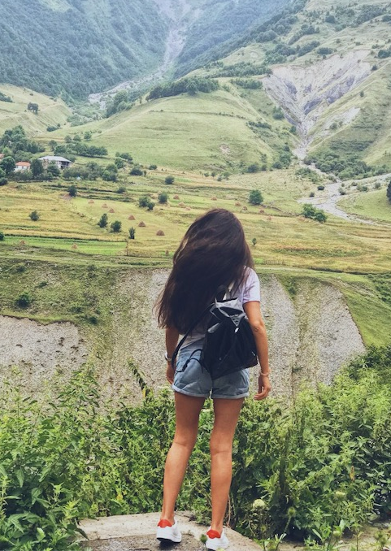
Если хочешь достичь цели,
представь себя канатоходцем иди и смотри только вперёд.

Slide 10
В планах на будущее:
Повышение квалификации и развитие новых навыков в сфере продаж;
Получение дополнительного высшего образования в области психологии;
Создание семьи;
Изучение нового иностранного языка (испанский);
Посещение множества стран и открытие новых культур;
Приобретение собственной недвижимости.

